Slide 1
Umsetzung des GEAS- Monitoring in Deutschland
Art. 10 der Screening-Verordnung (VO 2024/1356) und Art. 43 Abs. 4 der Asylverfahrens-Verordnung (VO 2024/1348)

Slide 2
Überblick
Welche rechtliche Grundlage? Blick in die Verordnungen
Wo? Screening- und Grenzverfahren an den Außengrenzen
Was? Aufgaben des Monitoring-Mechanismus
Wer? Träger des Monitoring-Mechanismus
Notes:
a) überwacht wird, dass das Unionsrecht und das Völkerrecht, einschließlich der Charta, insbesondere in Bezug auf den Zugang zum Asylverfahren, den Grundsatz der Nichtzurückweisung, das Wohl des Kindes und die entsprechenden Vorschriften über die Inhaftnahme, einschließlich der entsprechenden Bestimmungen über die Inhaftnahme im nationalen Recht, während der Überprüfung eingehalten werden; und

Slide 3
Rechtliche Grundlagen des Mechanismus

Slide 4
Art. 10 VO 2024/1356: Überwachung Unions- und Völkerrecht
(2) Jeder Mitgliedstaat sieht gemäß den in diesem Artikel festgelegten Anforderungen einen unabhängigen Überwachungsmechanismus vor, mit dem
a) überwacht wird, dass das Unionsrecht und das Völkerrecht, einschließlich der Charta, insbesondere in Bezug auf den Zugang zum Asylverfahren, den Grundsatz der Nichtzurückweisung, das Wohl des Kindes und die entsprechenden Vorschriften über die Inhaftnahme, einschließlich der entsprechenden Bestimmungen über die Inhaftnahme im nationalen Recht, während der Überprüfung eingehalten werden; und

Slide 5
Art. 10 VO 2024/1356: Beschwerdemechanismus
(2) Jeder Mitgliedstaat sieht gemäß den in diesem Artikel festgelegten Anforderungen einen unabhängigen Überwachungsmechanismus vor, mit dem
b) sichergestellt wird, dass fundierte Anschuldigungen von Grundrechtsverstößen im Zusammenhang mit der Überprüfung wirksam und unverzüglich untersucht werden, erforderlichenfalls Ermittlungen zu solchen Anschuldigungen ausgelöst werden und der Fortgang solcher Ermittlungen überwacht wird.
Der unabhängige Überwachungsmechanismus erfasst alle Tätigkeiten der Mitgliedstaaten zur Durchführung dieser Verordnung.
Der unabhängige Überwachungsmechanismus ist befugt, jährliche Empfehlungen an die Mitgliedstaaten abzugeben.
Notes:
a) überwacht wird, dass das Unionsrecht und das Völkerrecht, einschließlich der Charta, insbesondere in Bezug auf den Zugang zum Asylverfahren, den Grundsatz der Nichtzurückweisung, das Wohl des Kindes und die entsprechenden Vorschriften über die Inhaftnahme, einschließlich der entsprechenden Bestimmungen über die Inhaftnahme im nationalen Recht, während der Überprüfung eingehalten werden; und

Slide 6
Art. 43 Abs. 4 VO 2024/1348: Grundrechte im Grenzverfahren
(4) Unbeschadet des in Artikel 14 der Verordnung (EU) 2021/2303* festgelegten Überwachungsmechanismus und in Ergänzung dazu sieht jeder Mitgliedstaat einen Mechanismus zur Überwachung der Einhaltung der Grundrechte im Zusammenhang mit dem Grenzverfahren vor, der den Kriterien gemäß Artikel 10 der Verordnung (EU) 2024/1356 entspricht.
*VO über die Asylagentur der EU – operative und technische Anwendung GEAS

Slide 7
Screening- und Grenzverfahren

Slide 8
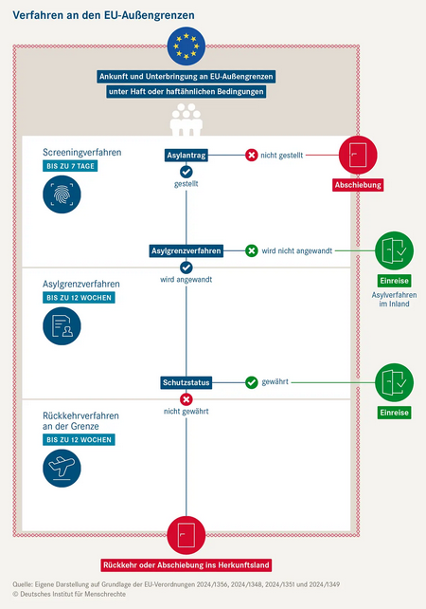
Verfahren
EU-Außengrenzen

Slide 9
Screening & Asylgrenzverfahren
Ankunft an Außengrenze
von Personen, die die Einreisevoraussetzungen nicht erfüllen
Dauer: bis zu 7 Tage
Screening-Behörden verweisen die Person in das geeignete Verfahren
Rückkehrverfahren an der Grenze
wenn Asylantrag abgelehnt wird: Rückkehrverfahren an der Grenze
von Personen, die um Asyl nachsuchen (ohne die Einreisevoraussetzungen zu erfüllen)
Durchführung des Asylverfahrens direkt an der Grenze
Prüfung, ob anderer Mitgliedstaat für Asylverfahren zuständig ist
Wenn kein anderer Mitgliedstaat zuständig: Durchführung Asylverfahren an der Grenze
Dauer: bis zu 12 Wochen (ab dem Zeitpunkt, ab dem betroffene Personen sich nicht mehr im Land aufhalten dürfen)
während der Zeit ist keine Einreise gestattet
Keine Einreise während des Verfahrens.
Dauer: bis zu 12 Wochen
Dauer: bis zu 3 Monate
Wenn anderer Mitgliedstaat zuständig: Überstellung innerhalb von 6 Monaten.
Grenzverfahren
Ablehnung
Screening-Verfahren
De facto Inhaftierung an Flughäfen oder in Flughafennähe
Wenn die Voraussetzungen für Grenzverfahren nicht erfüllt werden bzw. Grenzverfahren nicht angewandt wird
Durchführung Asylverfahren im Inland
Berlin
Düsseldorf
Frankfurt
Hamburg
München
Stuttgart
Einreise
Person erhält Schutzstatus
Einreise ins Inland
Notes:
Im Screening erfolgt:
Vorläufige Gesundheitskontrolle
Vorläufige Prüfung der Vulnerabilität (z.B. Staatenlose, Opfer von Folter, Menschen mit besonderen Bedürfnissen, zb bei Behinderung)
Identifizierung oder Verifizierung der Identität (Abgleich von Identitäts-/Reisedokumenten, sonstigen von der schutzsuchenden Person zur Verfügung gestellten Dokumente und biometrischen Daten)
Erfassung der biometrischen Daten
Sicherheitskontrolle (insb. Datenbankabfrage)
Ausfüllen Überprüfungsformular durch Screening-Behörden
Anzahl Plätze: min. 374

Slide 10
Aufgaben des Monitoring-Mechanismus

Slide 11
Aufgaben des Monitorings
Besuche
Überwachung der Einhaltung von Unions- und Völkerrecht, einschl. der Charta
insb. in Bezug auf Zugang zum Asylverfahren, Grundsatz der Nichtzurückweisung, Wohl des Kindes, entspr. Vorschriften über die Inhaftnahme
Beschwerden
Sicherstellung, dass fundierte Anschuldigungen von Grundrechtsverstößen wirksam und unverzüglich untersucht werden
Sicherstellung, dass erforderlichenfalls Ermittlungen ausgelöst werden
Berichte
Erstellung Jahresberichte
Überwachung des Fortgangs solcher Ermittlungen

Slide 12
Themenfelder
Zugang zum Asylverfahren
Non-Refoulement
Kindeswohl
Inhaftnahme
Menschenwürdige Behandlung
Lebensbedingungen während des Verfahrens
Behandlung von Menschen in vulnerablen Situationen
Verfahrensgarantien
Überwacht wird, dass das Unionsrecht und das Völkerrecht, einschließlich der Charta, insbesondere in Bezug auf:
in Bezug auf die Bereitstellung von Nahrung, Kleidung, Notunterkünften und medizinischer Versorgung
eingehalten wird.
Notes:
Die dunkleren stehen in VO, die helleren in der FRA Guidance

Slide 13
Beschwerde (Systematische Erfassung, Überprüfung und Begleitung von Beschwerden)
Eingang Beschwerde
Kenntnisnahme per Telefon/ E-Mail/ Kontaktformular oder Eingabemaske
Kenntnisnahme während der Besuche
Überprüfung der Fundiertheit
Gespräche mit Betroffenen
Gespräche mit Behörden und Institutionen
Überwachung der Einleitung von Ermittlungen
Empfehlung von Maßnahmen
Ermittlungen durch staatliche Behörden (Strafverfolgungsbehörden, Jugendamt)
Follow-Up
Sprechzeiten vor Ort
Ggf. Besuch vor Ort
Auswertung
Überprüfung der Umsetzung der empfohlenen Maßnahmen
Begleitung des Fortgangs der Ermittlungen
ggfls. Erstellung von Leitlinien & Schulungen
Weiterleitung an staatliche Stellen
Notes:
Kriterienkatalog
Was heißt Überwachung?
Frontex, FRA

Slide 14
Träger des Monitoring-Mechanismus

Slide 15
Art. 10 VO 2024/1356: Träger des Monitorings
Art. 10:
Jeder Mitgliedstaat sieht einen unabhängigen Überwachungsmechanismus vor (Art. 10 Abs. 2)
Die Mitgliedstaaten führen angemessene Garantien ein, um die Unabhängigkeit zu gewährleisten (Art. 10 Abs. 2 UA 4 S. 1).
Die nationalen Bürgerbeauftragten, die nationalen Menschenrechtsinstitutionen, die nationalen Mechanismen zur Verhütung von Folter beteiligen sich an der Anwendung des Monitoring-Mechanismus oder können dazu bestellt werden, die Aufgaben ganz oder teilweise auszuführen (Art. 10 Abs. 2 UA 4 S. 2).
Erwägungen:
Angemessene Garantien für die Unabhängigkeit sind
Pariser Prinzipien 1993
OPCAT (Fakultativprotokoll zum Übereinkommen gegen Folter und andere grausame, unmenschliche oder erniedrigende Bahandlung) 2002

Slide 16
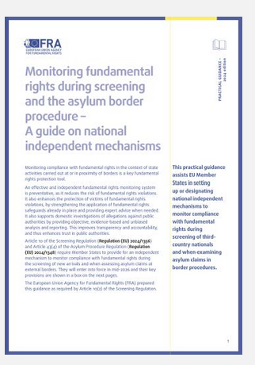
FRA practical guidance – allgemeine Leitlinien
Ombudspersonen, Nationale Menschenrechtsinstitutionen und Nationale
Mechanismen zur Verhütung von Folter sollten bei der Frage,
wen man mit dem Monitoring betraut, priorisiert werden.
In jedem Fall bedarf eines hohen Grades an Unabhängigkeit und operativer
Autonomie.
Diese Unabhängigkeit leitet sich aus den Schutzgarantien der Pariser Prinzipien,
der Venedig Prinzipien und des OPCAT ab.

Slide 17









Vielen Dank

